Slide 1
Informationsabend Primarschule Galgenen
Herzlich willkommen
zum
Informationsabend Kindergarten und Einschulung
der Primarschule Galgenen
18. Januar 2024

Slide 2
Ablauf
Begrüssung
Informationen aus der Gesamtschulleitung
Informationen zur Einführungsklasse
Gruppen: wichtige Informationen zum Kindergarten und zur 1. Klasse
Marktplatz mit verschiedenen schulischen Angeboten (integrative Förderung (IF), Deutsch als Zweitsprache (DaZ), Schulsozialarbeit (SSA), Elternrat, Psychomotorik, Logopädie, Verkehrserziehung)

Slide 3
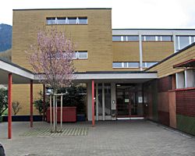
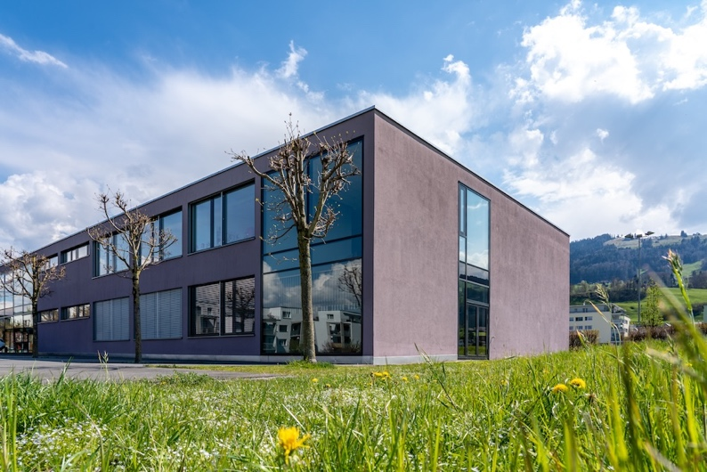
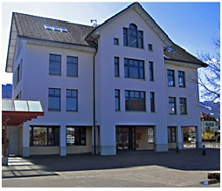
Unsere Schulhäuser
Schulhaus Tischmacherhof
Schulhaus Büel
Schulhaus Dorf

Slide 4
Organigramm und Zuständigkeiten
Rektorat
Frau Meyer
1.-6. Klasse
Schulleitung Büel Frau Landolt
Kindergarten bis 6. Klasse
Schulverwaltung
Frau Brütsch
Schulsozialarbeit
Frau Kovacevic
Schulleitung Dorf Frau Meyer
Schulhaus Dorf
Schulhaus Büel
Schulhaus Tischmacherhof
Schulleitung TMH Herr Keller
Kindergarten, EK, 2. Klassen

Slide 5
Handhabung Ein- und Zuteilung in die Schulhäuser und Klassen
Kriterien:
Wohnort
Infrastruktur vor Ort / Klassengrössen
Ausgewogenheit zwischen Knaben und Mädchen
Erfahrungswerte der Kindergartenlehrpersonen (bei 1. Klassen)
falls möglich: Wünsche der Eltern

Slide 6
Wichtige Daten
Versand der Klassenzuteilungen: 29. Mai 2024
Kennenlernstunde bei den neuen Lehrpersonen (1. Klasse und EK): 20. Juni 2024 von 10:00 bis 11:15 Uhr
Besuchsnachmittag im Kindergarten: 20. Juni 2024 von 14.00 bis 15.10 Uhr
erster Schultag nach den Ferien: Montag, 12. August 2024

Slide 7
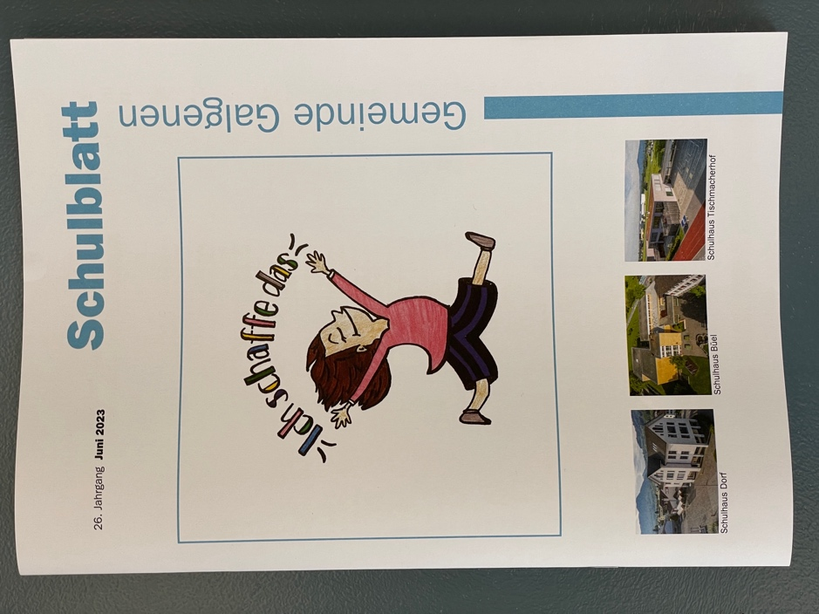
Informationen
Schulblatt Gemeinde Galgenen:
Homepage: www.schule-galgenen.ch

Slide 8
Fragen & Feedback
allgemeine Fragen während des Apéros möglich
Feedback zum Anlass nehmen wir gerne entgegen:
rektorin@schule-galgenen.ch
slbuel@schule-galgenen.ch
SLtmh@schule-galgenen.ch

Slide 9
Informationen zur Einführungsklasse
Frau Doris Mattia, Lehrperson Einführungsklasse

Slide 10
Nächste Informationen
1) Kindergarten: Mehrzweckraum // 1. Klasse: Musikraum (TMH, UG)
bitte jeweils Anwesenheitsliste unterschreiben
2) «Markthalle» im SH TMH: Integrierte Förderung (IF), Deutsch als
Zweitsprache (DaZ), Schulsozialarbeit (SSA), Elternrat,
Logopädie, Psychomotorik, Verkehrserziehung TMH EG u. 1. OG

